Slide 1
Özgür Yazılımlar ile Kablosuz Ağ Denetimi
Fatih Özavcı
fatih.ozavci@gamasec.net
Afşin Taşkıran
afsin.taskiran@avea.com.tr

Slide 2
Konular
Kablosuz Ağ Güvenliği
Kablosuz Ağ Güvenlik Denetim Süreci
  Denetim Kapsamının Belirlenmesi
  Kablosuz Ağ Altyapısı Analizi
  Kriptolama Analizi
    Kimlik Doğrulama ve Yetkilendirme
    WEP/WPA Kriptolama Kırılması
  Kablosuz Ağ İstemcileri Analizi
Denetim Sürecinde Kullanılabilecek Araçlar
  Araçlar ve Özellikleri
  Kullanım Amaçları

Slide 3
Kablosuz Ağlarda Güvenlik Sorunu
Kablosuz Ağ Altyapıları, tasarım, yerleşim ve kimlik doğrulama eksikliklerinden kaynaklanan çok sayıda güvenlik sorunundan etkilenmektedir.
  Açık Erişim, Tekrarlama Saldırıları, Sahte Erişim Noktaları
  WEP/WPA Kırılması
  İstemcilerin Kandırılması, İstismar Edilmesi
Kablosuz Ağlar Internetten Daha Güvenli Değildir !!!
Kablosuz Ağ Güvenlik Sorunları
  Hatalı Yerleşim Doğrudan Kurum Ağına Bağlantı İmkanı Vermektedir
  Kriptosuz ve Açık Erişim ile Kullanım
  Kriptolama Eksiklikleri Nedeniyle Tüm İletişim Dinlenebilmektedir
  Erişim Denetimi Eksiklikleri Kolayca Kablosuz Ağa Dahil Olunabilmektedir
  MAC Temelli Korumaların Kolayca Aşılması
  Kullanıcı Kimlik Yönetiminin Kullanılmaması

Slide 4
Kablosuz Ağ Denetim Süreci
Kablosuz ağ denetimi sezgisel veya anlık tecrübe gerektirmez, kontrol listeleri ile yapılabilir.
  İyi Planlanmış Kontrol Listesi
  Kontrollerin Uygulanması için Araçlar
Kablosuz Ağ Denetiminde Hassas Noktalar
  Ağ Altyapısı ve Tasarım Analiz Edilmeli
    Ağ Parçalarının Amacı ve Bağlantıları
    Yerleşim ve Erişim Denetimi Analizi
    Kimlik Doğrulama Yöntemleri
    Kriptolama Kullanımı
  Kablosuz İstemci Analizi
  Kablosuz Ağ Yönetim Süreci Analiz Edilmeli
    İstemcilerin Yönetimi ve Yetkilendirilmesi
    Yöneticilerin Görevleri ve Hakları

Slide 5
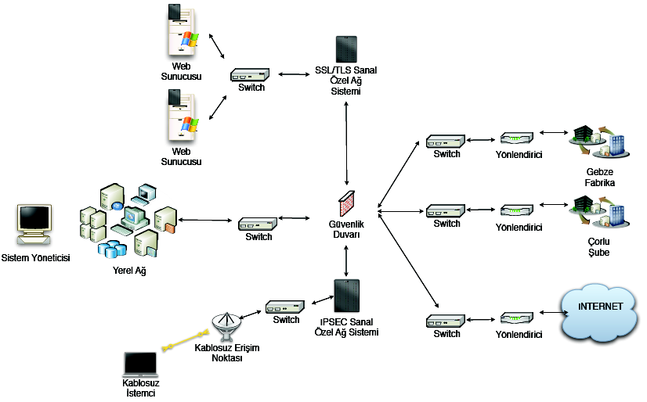
Kablosuz Ağ Denetim Süreci

Slide 6
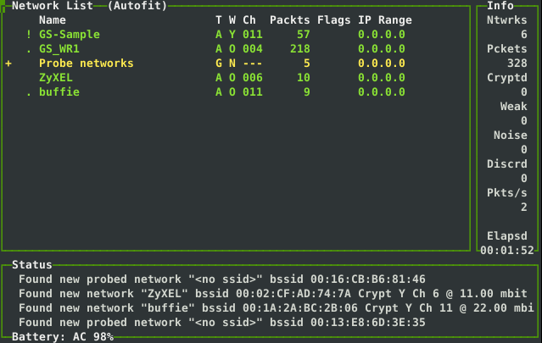
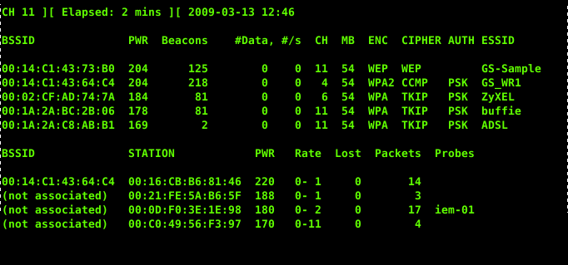
Kablosuz Ağların Saptanması
Yetkili/Yetkisiz/Sahte Ağları Saptama
Kablosuz Ağların Özelliklerinin Politikalarla Uyumu
Kismet, Aircrack-NG

Slide 7
Kriptolama ve Erişim Analizi
Açık Erişim Sorunu
Açık Erişim + Web Temelli Doğrulama Sorunu
Yetersiz Kriptolama Kullanımı
  WEP İletişim Kelimesi Tercihleri
  WPA/TKIP İletişim Kelimesi Tercihleri
802.1x / EAP Desteği
Kriptolamaya Yönelik Saldırılar
  Açık Ağda Paket Yakalama, Ortadaki Adam Saldırısı
  WEP Kriptolaması Kırma
  WPA/TKIP Kriptolaması Kırma

Slide 8
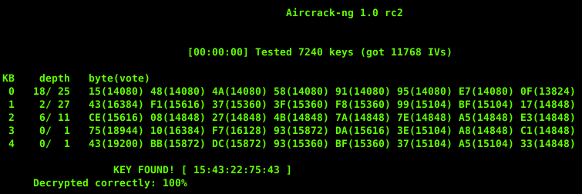
WEP Kriptolamanın Kırılması
Ağla Sahte İlişkilendirme Sağlanır (Sadece İlişkilendirme)
Ağa Çok Sayıda Sorunlu Paket Enjekte Edilir
Bir Diğer Kart ile Sorunlu Paketler ve Tüm İletişim Yakalanır
  Weak IV vs Data
Uygun Kriptoanaliz Saldırısı Başlatılır (Chop Chop, PTW vb.)

Slide 9
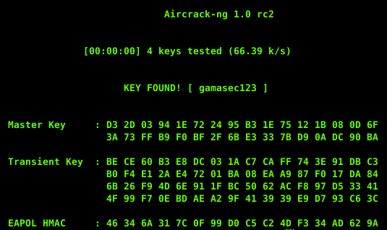
WPA Kriptolamanın Kırılması
3 Tür Saldırı Mevcuttur
  Doğrudan Deneme/Yanılma ve Sözlük Saldırısı Yöntemi
  PSK Özetinin Alınması ile İstenen Sistemde Deneme/Yanılma
    Sözlük vs Hazır Veri Özetleri
  Kriptoanaliz ile WPA/TKIP Kriptolamanın Kırılması

Slide 10
Kablosuz Ağ İstemcileri Analizi
Kurum İçindeki Kablosuz İstemciler Ağ Geçitleridir
  Yazılım Kurulumunda Otomatik Oluşturulan Açık Ağlar
  Köprü Bağlantıların Kullanımı
İstemci İşletim Sistemi ve Yazılım Sorunları
  Belirli İsimlerdeki Ağlara Otomatik Olarak Bağlanmak
    Tüm E-postaların Sahte SMTP ile Alınması
    Web Ziyaretinde Bilinen Browser Açıkları Kullanımı
    Sahte Dosya Sunucusu/Servisi Oluşturma
  Sahte Erişim Noktaları Kullanmak
    Ortadaki Adam Saldırıları
    Servis Engelleme Saldırıları
  İstemci Cihaz Sürücülerindeki Programlama Sorunları
    İstemcide Komut Çalıştırma
    Servis Engelleme Saldırıları

Slide 11
Kablosuz Ağ Erişim Noktası Analizi
Ağdaki Kablosuz Ağ Erişim Noktaları Saptanması
  Erişim Noktalarının Keşfi
  Yönetim Servisleri ve Destek Servislerinin Analizi
  Ön Tanımlı Şifre ve Yönetim Sorunları
Gömülü Yazılım Sorunları
  Gömülü Servislerin Güncelleme Eksiklikleri
  Web Temelli Yönetim Güvenlik Sorunları
  SNMP Temelli Güvenlik Sorunları
Ağ Yerleşimi
  Doğrudan Yerel Ağa Bağlı Erişim Noktaları

Slide 12
Kablosuz Ağ Süreç Denetimi
İstemci ve Erişim Tanımlama Politikaları
  İstemci Tanımlama Onay Süreci
  Erişilebilir Servisler ve Ağlar
  Geçerlilik Süresi
  Kimlik Doğrulama ve Erişim Denetim Yöntemi
    802.1x, WEP, WPA, WPA2, Mac Temelli Erişim Denetimi
Kablosuz Ağ Cihazı Yönetim Politikaları
  Yöneticiler ve Görevler
  Yapılandırma Değişim Yönetimi
  Yönetim Servisleri Tercihi
Yönetim Servislerinin Güvenliği
  Yönetim Servislerinin Konumlandırması ve Erişim Yönetimi
  Yönetici Kimliği ve Doğrulama Yönetimi
  Yönetici Hesaplarının Yetkilendirmesi
  Yönetim Erişimlerinin Kayıt Edilmesi

Slide 13
Kablosuz Ağ Denetiminde Özgür Yazılımlar
Denetim kuruma/sisteme/yazılıma özel olmalıdır, bu nedenle her bir testin özelleştirilmesi gerekmektedir
Farklı denetim adımlarında alınan çıktıların birleştirilmesi ve beraber değerlendirilmesi gerekmektedir
Bazı özel testlerin tanımlanabilmesi, kullanılabilecek test şekillerinin döngülere sokulabilmesi gerekmektedir
Basit, hızlı ve amaca hizmet eden yazılımlar denetim sürecinin verimini arttırmaktadır
Kaynak kodu açık, yapılan işlemin net olarak görünebileceği araçlar tercih edilmelidir
Özgür yazılımlar genellikle bu şartları veya fazlasını sunmaktadır
Ticari yazılımlar kısıtlı özelliklerde ve yetersiz performanslar ile çalışabilmektedir

Slide 14
Aircrack-NG
http://www.aircrack-ng.org/
GPL Lisansı ile Geliştiriliyor
Neredeyse Tüm Saldırılar, Aircrack ile Örnekleniyor
  Kablosuz Ağların Saptanması
  Kablosuz Ağ ile Sahte İlişkilendirme
  WEP Kırma Saldırıları (Korek, PTW, Chop chop)
  WPA Sözlük Saldırıları
  WPA/TKIP Kırılması
  Sahte Erişim Noktaları Oluşturmak
  Servis Engelleme Saldırıları (Erişim Kesme, Sahte Erişim Nok.)
Özel Cihaz Sürücüsü Desteği Gerektiriyor
  Birçok Linux kablosuz ağ kartı sürücüsü sorunsuz
Windows, Linux ve Birçok Platformda Çalışıyor

Slide 15
Diğer Araçlar
Kismet
  http://www.kismetwireless.net/
  Kablosuz Ağların Saptanması, İstemcilerin Görülmesi
  Paket Yakalama
Metasploit Framework / Karmetasploit
  http://www.metasploit.com/redmine/projects/framework/wiki/Karmetasploit
  Kablosuz İstemcilerin Ele Geçirilmesi
    Sahte Erişim Noktaları
    Otomatik Ele Geçirme
    Kablosuz Ağlar İçin Servis Engelleme Saldırıları
    Kablosuz Ağ Kartı Sürücüleri için Exploit Örnekleri
Wireshark
  http://www.wireshark.org
  Paket Yakalama, İletişim Çözümleme

Slide 16
Diğer Araçlar
Backtrack Linux Dağıtımı
  Çok Sayıda Güvenlik Denetim Aracı İçermektedir
    Nmap, Wireshark, Hping, Kismet, Aircrack-NG
  Yazılım Kurulumu Gerekmeden, CD'den Canlı Olarak Çalışır
  Sanal Makine Kullanımı ile Tercih Edilebilir
  Hazır Kablosuz Ağ Sürücüleri ile Sorunsuz Denetim
KisMAC
  http://kismac-ng.org/
  Mac OS X için Hazırlanmıştır
  Paket Yakalama, Enjekte Etme ve Şifre Kırma Özellikleri Bulunuyor
Ettercap
  http://ettercap.sourceforge.net/
  ARP Saldırıları, Ortadaki Adam Saldırıları

Slide 17
Teşekkürler....

